Slide 1
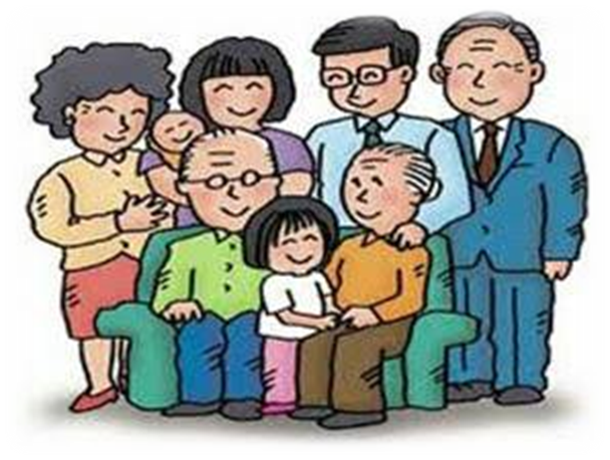

Đạo đức
Tiết 13: Hiếu thảo với ông bà, cha mẹ
(Tiết 2)

Slide 2

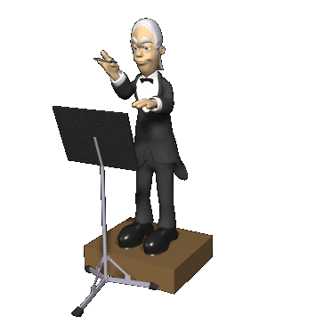
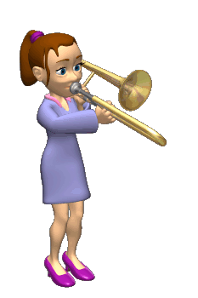
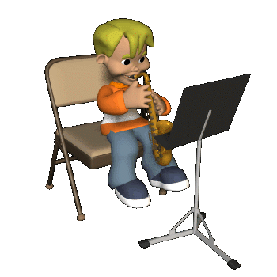

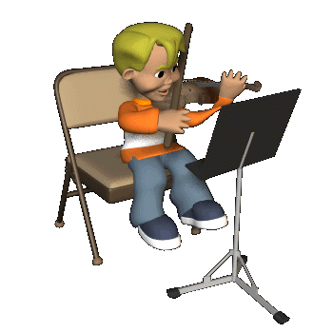
CHO CON
Phạm Trọng Cầu
Ba sẽ là cánh chim, cho con bay thật xa Mẹ sẽ là cành hoa, cho con cài lên ngực Ba mẹ là lá chắn, che chở suốt đời con Khi con là con ba, con của ba rất ngoan Khi con là con mẹ, con của mẹ rất hiền Rồi mai con khôn lớn, bay đi khắp mọi miền Con đừng quên con nhé, ba mẹ là quê hương

Slide 3
Thế nào là hiếu thảo với Ông bà, Cha mẹ?
Quan tâm tới Ông bà, Cha mẹ
A
Nghe lời Ông bà, Cha mẹ
B
Giúp đỡ Ông bà, Cha mẹ
C
Tất cả đều đúng
Tất cả đều đúng
D
D

Slide 4
Việc làm nào sau đây không phải hiếu thảo với ông bà cha mẹ?
Ham chơi
Ham chơi
A
A
Giúp mẹ làm việc nhà
B
Lấy nước cho Bà uống
C
Học tập thật tốt
D

Slide 5
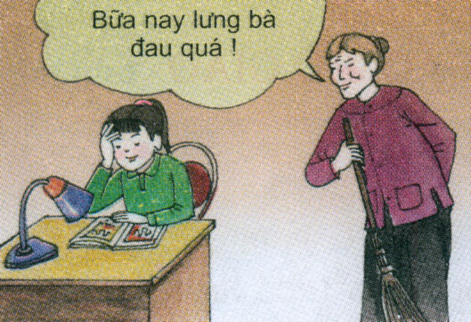
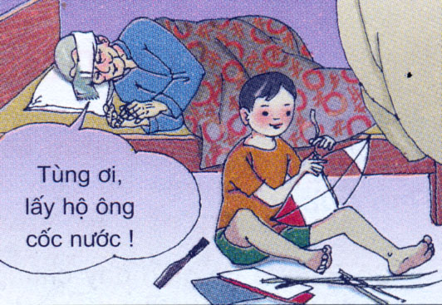
Hiếu thảo với ông bà, cha mẹ (tiết 2)
*Hãy quan sát và nêu nội dung từng bức tranh.
Tranh 1
Tranh 2
*Nếu em là bạn nhỏ trong tranh, em sẽ làm gì?

Slide 6
Tranh 1
* Nhận xét phần xử lí tình huống của các bạn.
* Hãy thử đóng vai bạn nhỏ trong tình huống.
* Nếu em là bạn nhỏ trong tranh, em sẽ làm gì?

Slide 7
Tranh 2
* Nhận xét phần xử lí tình huống của các bạn.
* Hãy là bạn nhỏ trong tình huống.
* Nếu em là bạn nhỏ trong tranh, em sẽ làm gì?

Slide 8

Kết luận: Con cháu hiếu thảo cần
phải quan tâm, chăm sóc ông bà,
cha mẹ, nhất là khi ông bà già yếu,
ốm đau.

Slide 9
Hoạt động 2:
Ghi lại những việc em đã làm và sẽ làm để thể hiện
lòng hiếu thảo với ông bà, cha mẹ:
a. Việc đã làm:
…………………………………………………….
- ……………………………………………………..
b. Việc sẽ làm:
……………………………………………………...
-……………………………………………………….

Slide 10
Kết luận: Cần hiếu thảo, biết
quan tâm, chăm sóc, đỡ đần ông
bà, cha mẹ ở mọi lúc, mọi nơi; ở
hiện tại và mãi mãi về sau.

Slide 11
Hoạt động 3: Ca dao sưu tầm
NHỚ LỜI MẸ
Hôm nào mẹ bận đi xa
Dặn em ở nhà, em chả rong chơi
Thổi cơm, gánh nước xong rồi
Quét cho gà hạt thóc rơi bên hè
Nắng lên in bóng hàng tre
Mâm cơm đón mẹ khi về, mẹ vui.

Slide 12

MỘT SỐ CÂU CA DAO, TỤC NGỮ
Công cha đức mẹ cao dày
Cưu mang trứng nước những ngày ngây thơ
Nuôi con khó nhọc đến giờ
Trưởng thành con phải biết nhờ song thân.
Mẹ ơi đừng đánh con đau
Để con bắt ốc, hái rau mẹ nhờ.

Slide 13
Kết luận chung: Cần hiếu thảo, biết
quan tâm, chăm sóc, đỡ đần ông
bà, cha mẹ ở mọi lúc, mọi nơi; ở
hiện tại và mãi mãi về sau.

